Slide 1
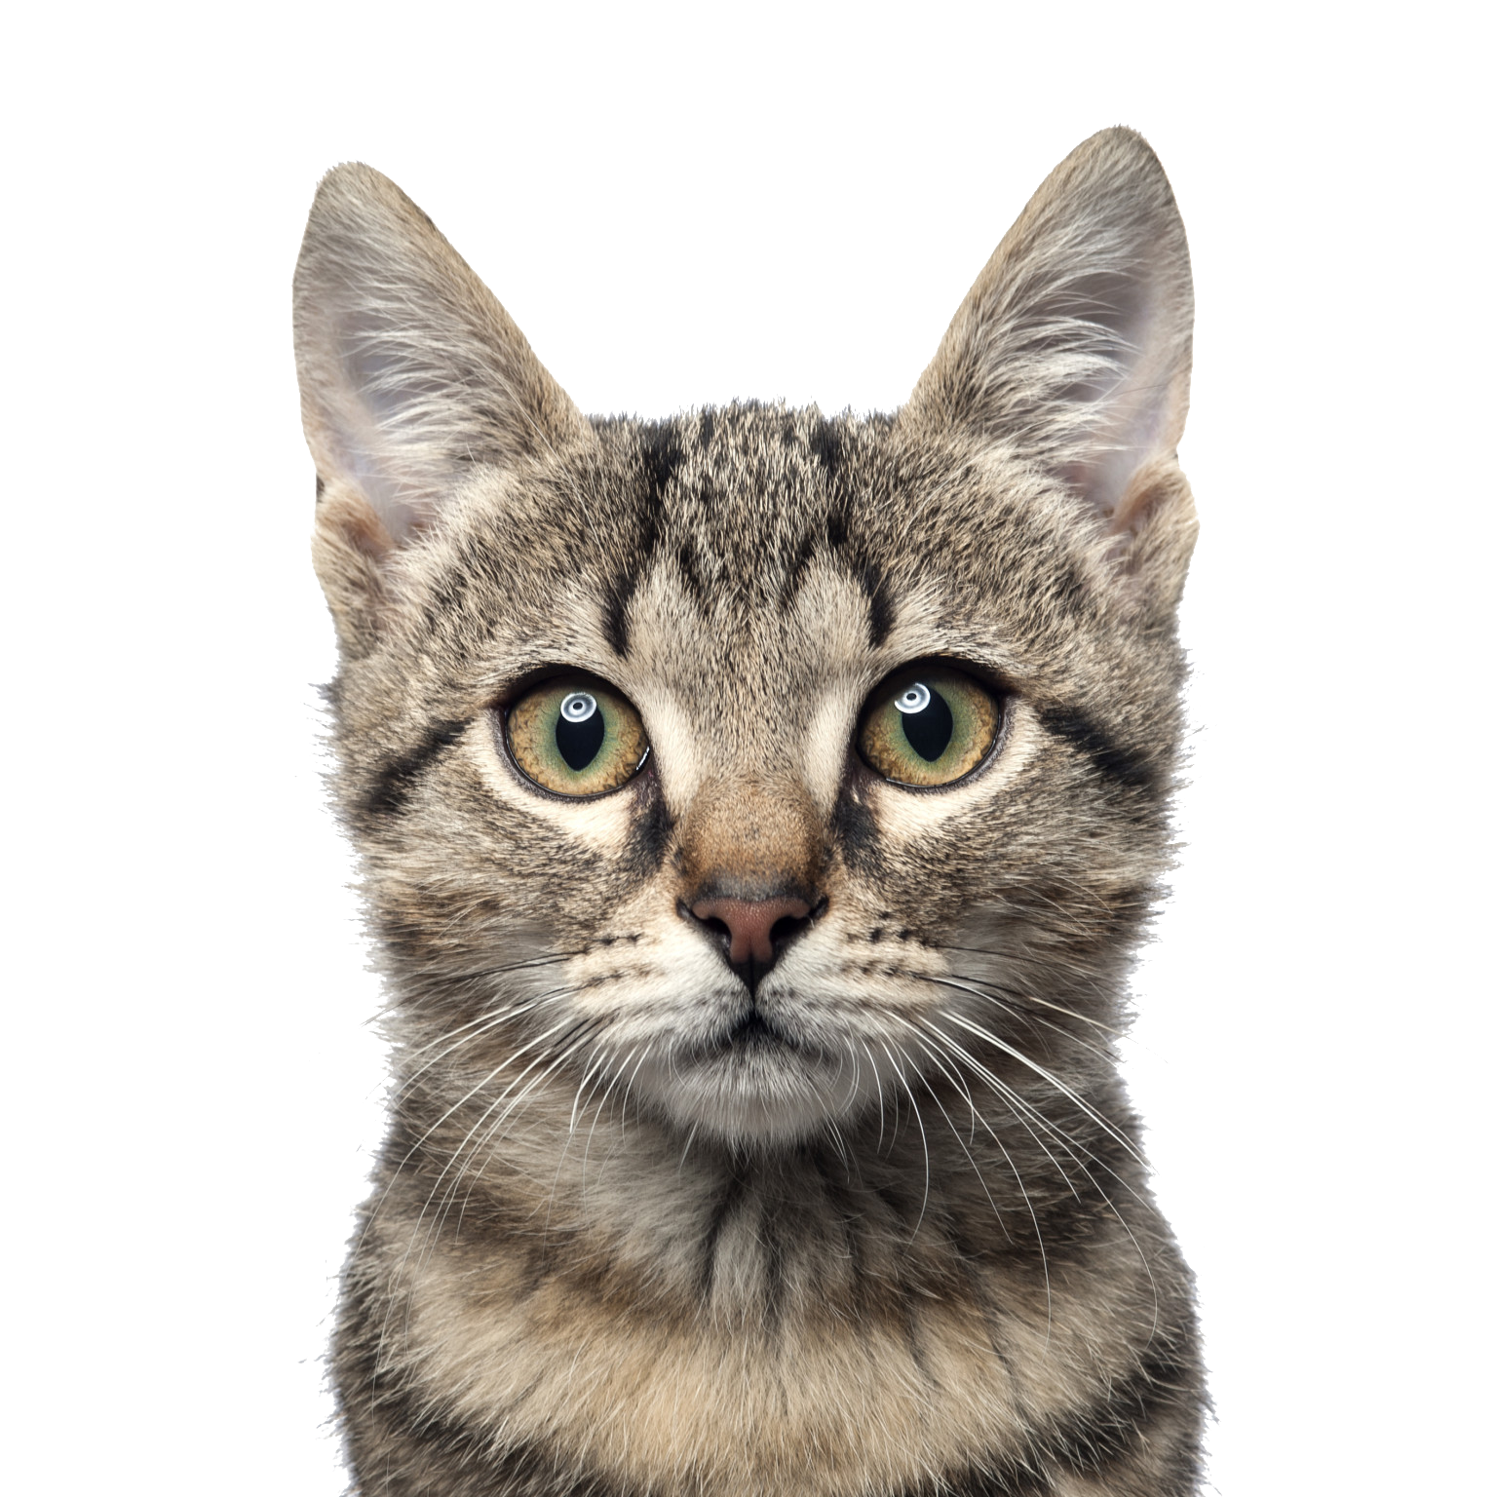
Projet de semestre
Chator
Huck Mélanie
Purro Jan
Rouiller Bastien
Santamaria Miguel
Wolleb Benoist
Présentation orale

Slide 2


Plan
Description de l’application
Architecture globale
Principales difficultés
Aspects positifs
Problèmes connus
Bilan / Conclusion
1

Slide 3
Description de l’application
Application de chat centralisée
Salles de discussion
Salles privées ou publiques
Échange de messages sécurisé
Stockage de messages sécurisé
2

Slide 4
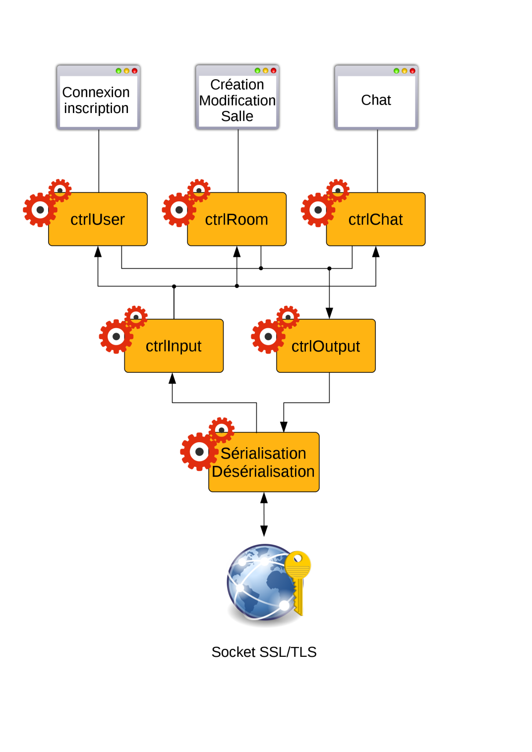
Architecture globale
3

Slide 5
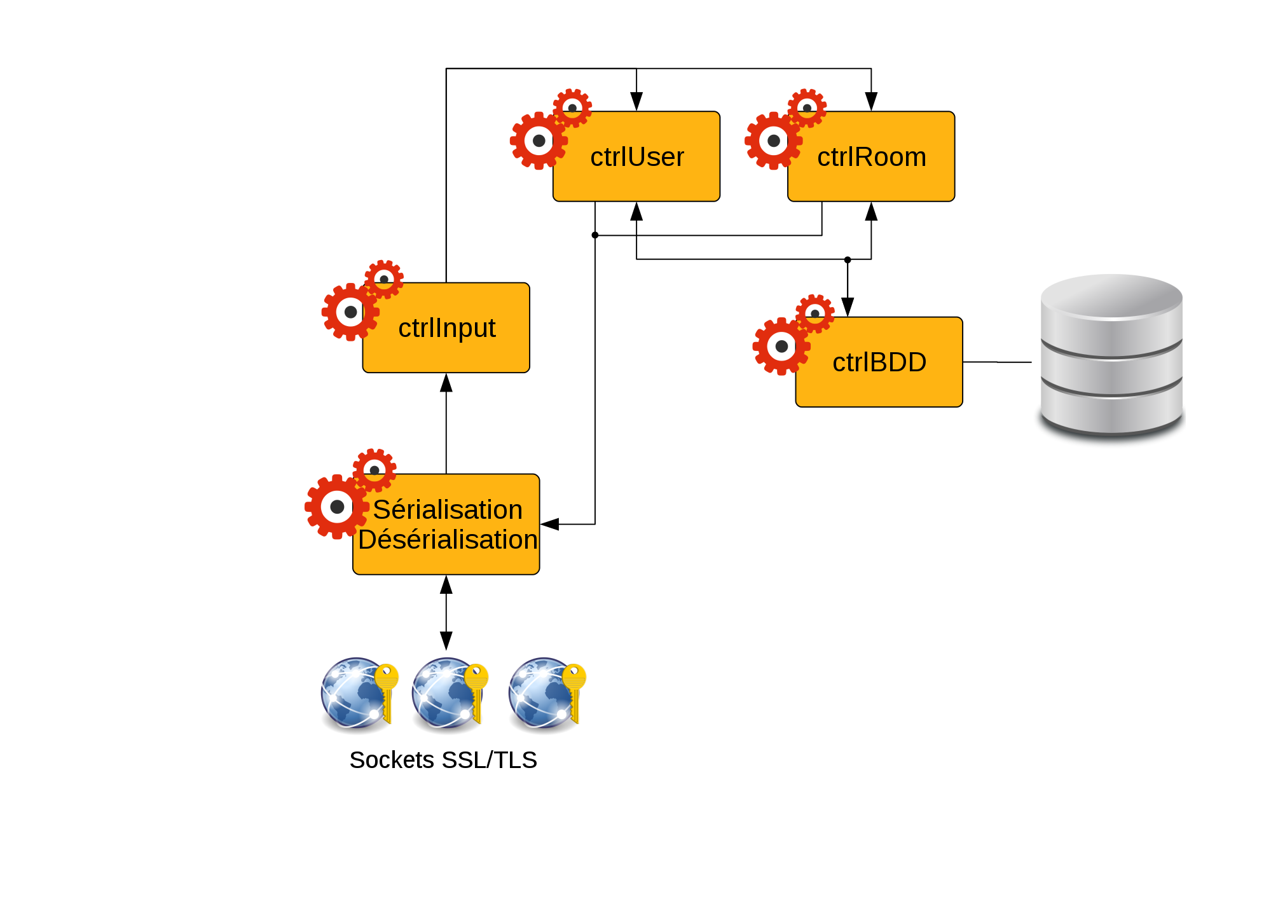
Architecture globale
4

Slide 6

Problèmes organisationnels
Problèmes techniques
Principales difficultés
Gestion et synchronisation des travaux de chaque personne.
Mises à niveaux et formations (sécurité, serveur, …).
Temps
Suivi des conventions de codage.
Établissement de la communication entre le serveur et le client.
Installation de bibliothèques tierces sur Windows (SSL).
Dépendances circulaires.
Déverminage long et fastidieux.
Génération du package final.
5

Slide 7

Aspects positifs
Bonne entente au sein du groupe.
Projet intéressant et motivant : plein de défis !
Apprentissage de Qt, perfectionnement du C++.
Découpage des tâches.
6

Slide 8

Problèmes connus
Fonctionnalités prévues, mais non-implémentées :
Regénération d’une nouvelle paire de clés pour un utilisateur.
Changement du type d’une salle.
Édition du compte.
Bannissement d’un utilisateur dans une salle.
Bogues :
Le serveur plante, l’utilisateur reste connecté => impossible de se reconnecter.
Demande d’adhésion lorsque l’administrateur est déconnecté.
Gestion des erreurs à travailler.
7

Slide 9
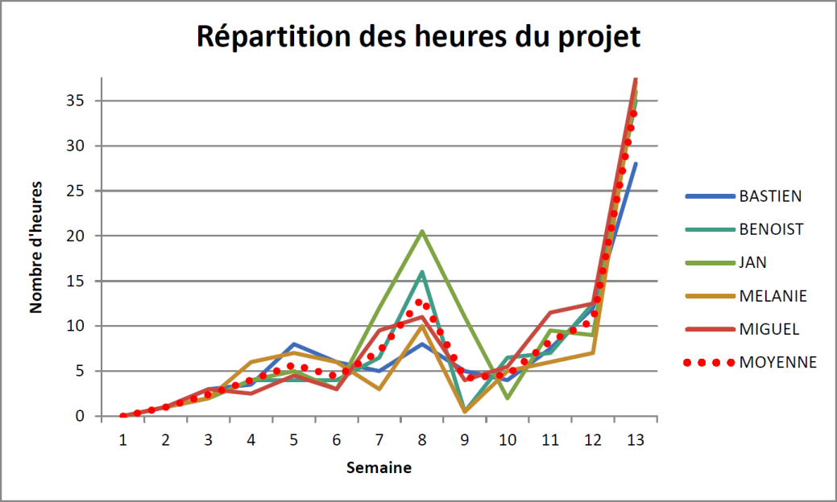
Bilan / Conclusion
Globalement, nous sommes arrivés à nos fins.
Projet très intéressant.
Prise de conscience des problèmes organisationnels.
Apport d’une expérience solide.
Quelques chiffres…
14 semaines de travail.
501 heures totales de travail.
3’662 fichiers échangés.
6’051 lignes de code.
110 pages de documentation.
15 2 apéros.
8

Slide 10

Merci pour votre attention
Meow…
Questions ?
Place à la démo !

